Slide 1
2015年新进人员成果交流会
夯实基础 砥砺前行
汇报人：张亚洲
导 师：韩 青
2016年8月
Notes:
尊敬的各位领导、各位同事:
我是东南公司的张亚洲，导师是韩青老师。非常荣幸能有这个机会与大家交流一年来的工作和感受，我交流的题目是“夯实基础 砥砺前行”。

Slide 2
1
自我介绍
2
工作感悟
3
职业规划
Notes:
我的汇报分为3个部分，依次为自我介绍、工作感悟、职业规划。

Slide 3


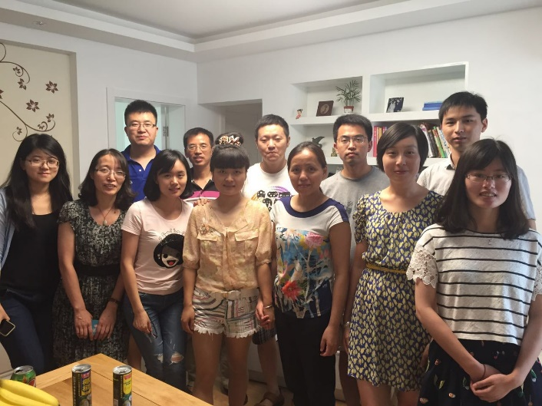
1.自我介绍
工作
东南公司
本科
郑州大学
水资源管理和保护
水文与水资源工程
2012-2015
2008-2012
硕士
河海大学
2015-至今
生态水利学
Notes:
2015年6月，我毕业于河海大学生态水利学专业，怀着对太湖的向往和对水利事业的热爱，加入了东南公司，成为太湖局大家庭中的一员。

Slide 4
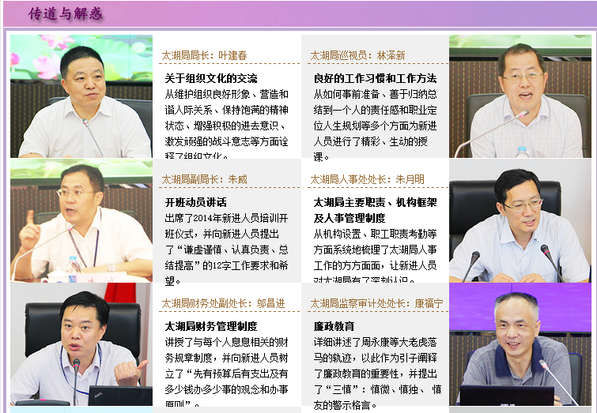
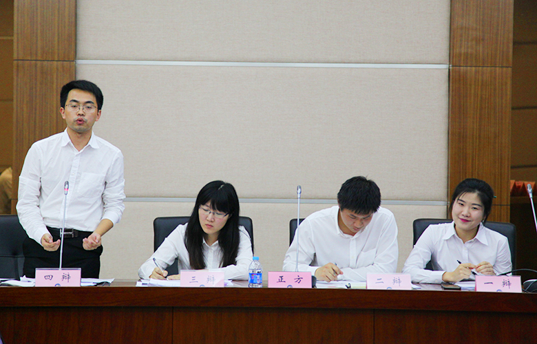
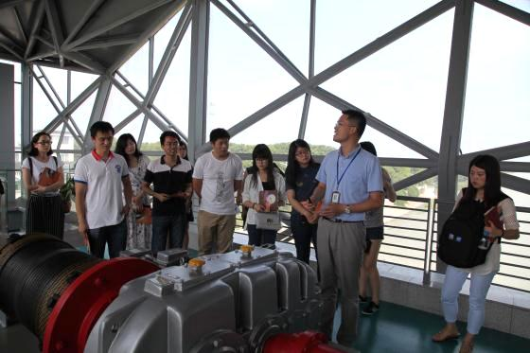
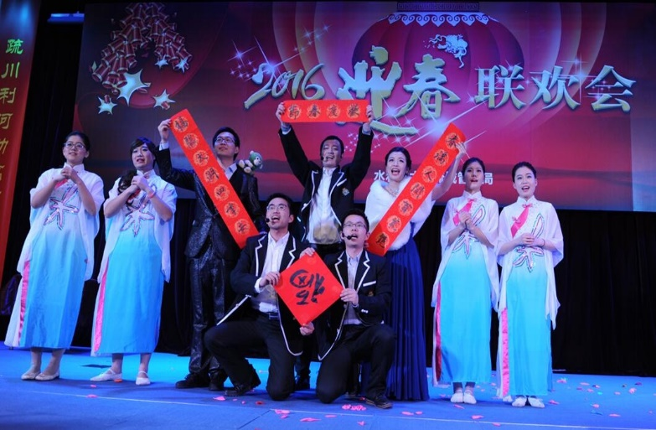
1.自我介绍
新人培训
辩论赛
工程考察
迎春联欢会
Notes:
还记得一年前，内容丰富、形式多样的新人培训让我全面了解了太湖流域治理与管理取得的丰硕成绩、面临的机遇挑战、当前的重点难点，感受到了太湖局浓厚的文化氛围，也激发了我作为一名太湖水利人的责任感和自豪感。别开生面的辩论赛、重点水利工程考察活动以及2016迎春联欢会让我更深入的融入到太湖局大家庭。

Slide 5
2.工作感悟
水资源管理与保护
水资源管理
保护
太湖流域水量分配工作组织实施及后评估
太湖流域重要河湖河道内年度分配水量拟定
太浦河突发水污染事件风险评估及防控对策研究
项
目
科研
黄浦江上游太浦河和松浦大桥水利联合调度研究
昆山市主城及周边地区活水畅流方案研究
对外
服务
数据资料成果整理与数字化管理
县域水利综合规划编制导则
Notes:
一年来，我参加了水资源管理保护、科研、城市水务技术服务等方面共计8个项目，我十分珍惜参与这些项目的宝贵机会，也以项目为契机，努力增强自己的工作能力、提高工作效率、培养专业技能，拓宽知识领域。如今回想一年的工作，受益匪浅，收获良多。下面结合自己的工作，分享几点工作感悟。

Slide 6
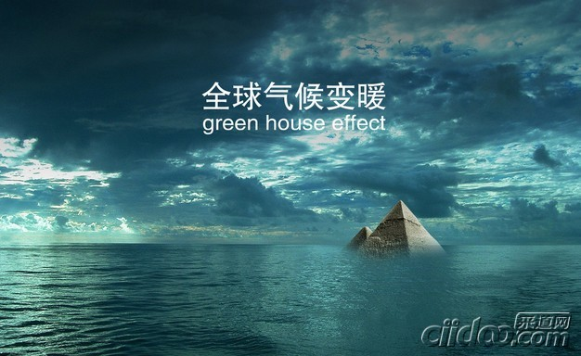

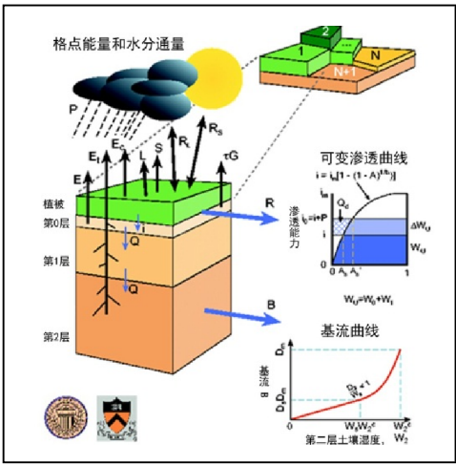
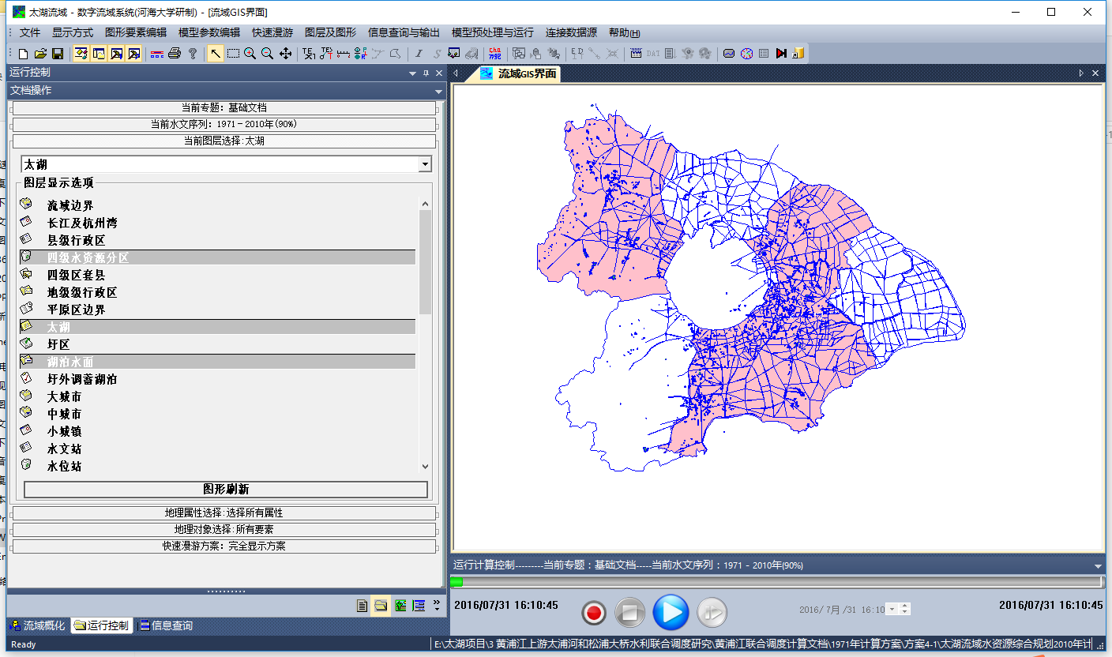
2.工作感悟
以勤补缺，夯实基础
气候变化与水
水资源管理与保护
VIC模型
太湖水量水质模型
Notes:
一、以勤补缺，夯实基础
聪明在于勤奋，天才在于积累。我在研究生的研究方向是“气候变化与水”，应用过很多气候模型、水文模型，能够熟练掌握气候数据处理方法。来到单位之后，随着参与项目的增多和深入，深刻感触到自己的知识储备达不到解决项目中遇到各种疑难问题的要求，相关知识储备量和技能水平也亟待提高。通过对太湖模型、MIKE模型两个新模型的潜心学习钻研，让我在逐渐掌握此类技术分析手段的同时，也深刻认识到太湖流域水资源、水环境问题的复杂性、多元性和艰巨性。在这一年中，导师和科室负责人根据我的兴趣及专长，结合项目需求，将我安排在合适的项目组之中，对我个人的成长起到了夯实基础的作用。

Slide 7
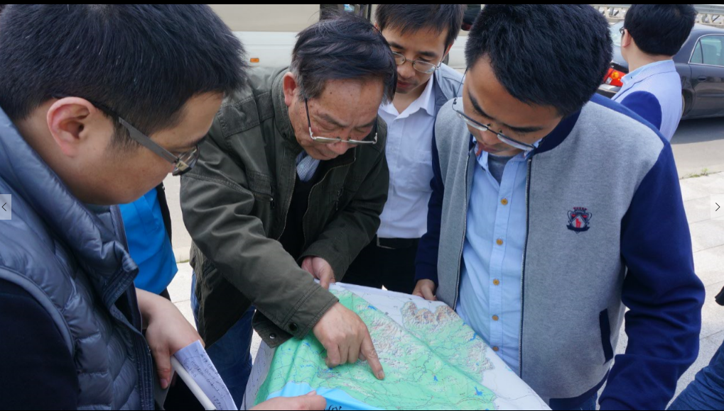
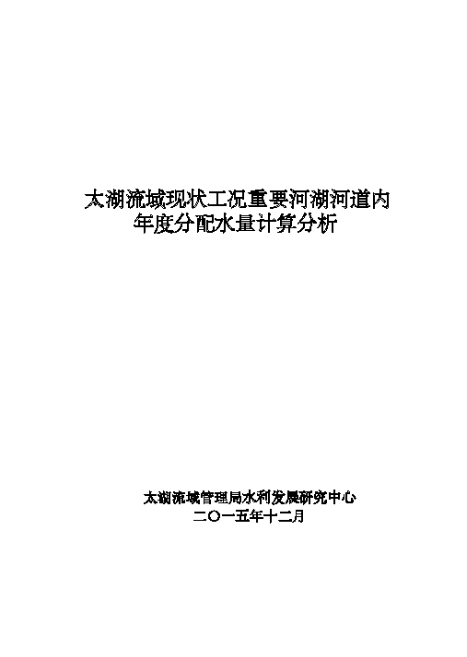
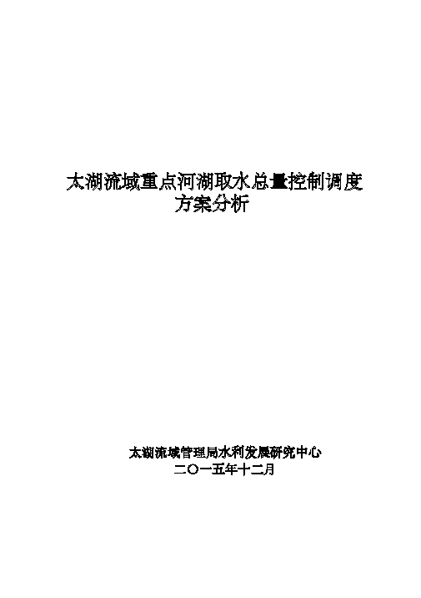
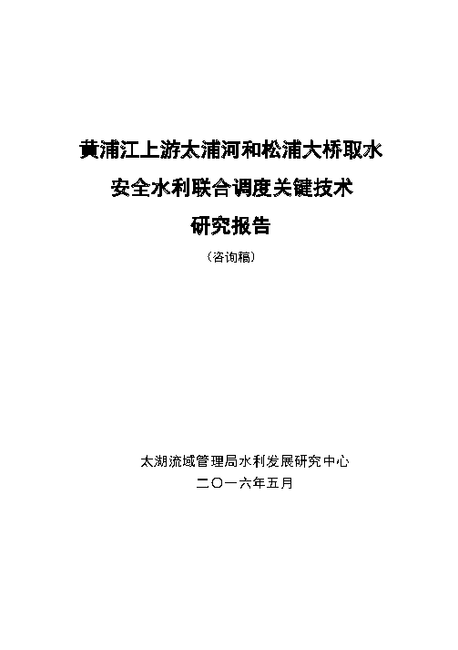
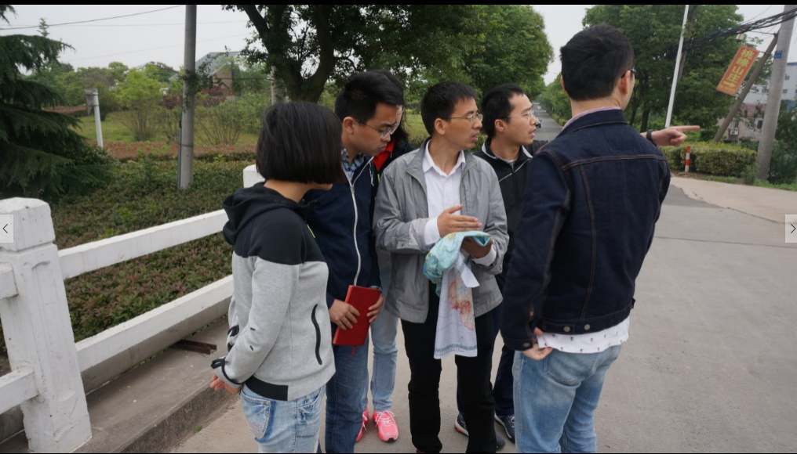
2.工作感悟
以勤补缺，夯实基础
一湖两河调研
相关报告
Notes:
一年中，通过参与“水资源配置与调度管理”、“黄浦江上游太浦河和松浦大桥水利联合调度研究”等项目，我初步掌握了太湖流域水质水量模型的基本应用技能。同时结合大量的实地调研，加深了对流域重要河湖的感性认识。直观认知与模型分析相结合，也促进了各类知识点的碰撞，加快加深了对流域水资源、水环境问题的理解，为今后深入研究流域热点难点问题奠定了坚实基础。

Slide 8
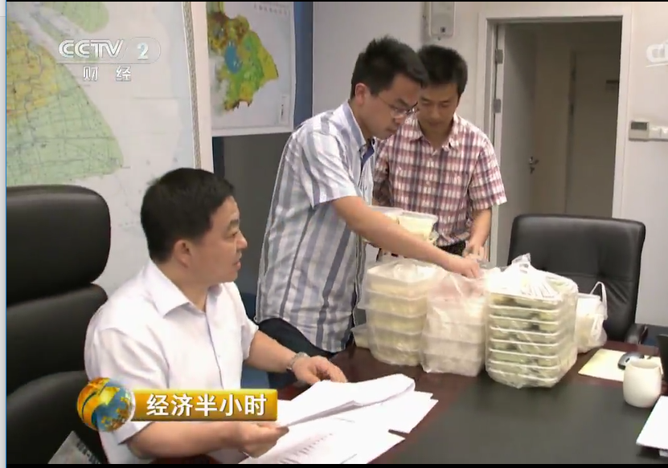
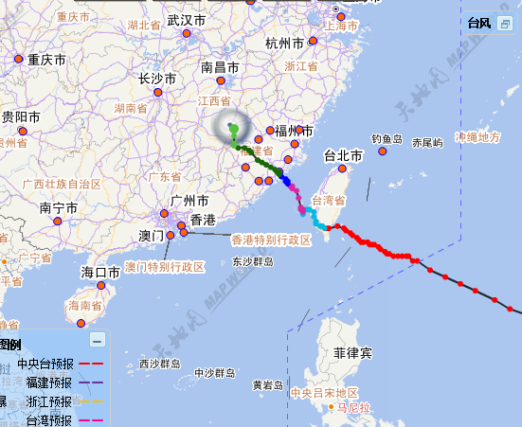
2.工作感悟
端正态度，踏实工作
防办值班
2016年1号台风路径
Notes:
二、端正态度，踏实工作
一个人的工作态度折射着人生态度，而人生态度决定着一个人一生的成就。知识的储备是专业技能的基础，而真正务实的工作态度才能将知识转化为解决问题的能力。2016年，我有幸参加了太湖流域防总防汛值班工作，五月份汛情尚不紧张的时候，值班的工作较为单一，主要做一些基础性的工作。到7月份汛情告急之时，我正赶上连续两周值班，第一次遇到了本年度的第一次启动Ⅱ级响应，第二次值班又遇到了本年度1号强台风，第一次Ⅱ级响应的时候，叶局长告诉我们所有值班的同事他已经准备好了14件衣服，准备与同志们一起坚守值班室。会商上的激烈讨论让我感觉到了防汛工作的使命之大，责任之重，无形中也将这种神圣的使命感和责任感根植于我的心中。领导的以身作则，让我深受感染，潜移默化中也使我下定决心，坚持认真负责的的工作态度，严谨对工作中的每一个数据、每一项成果。

Slide 9
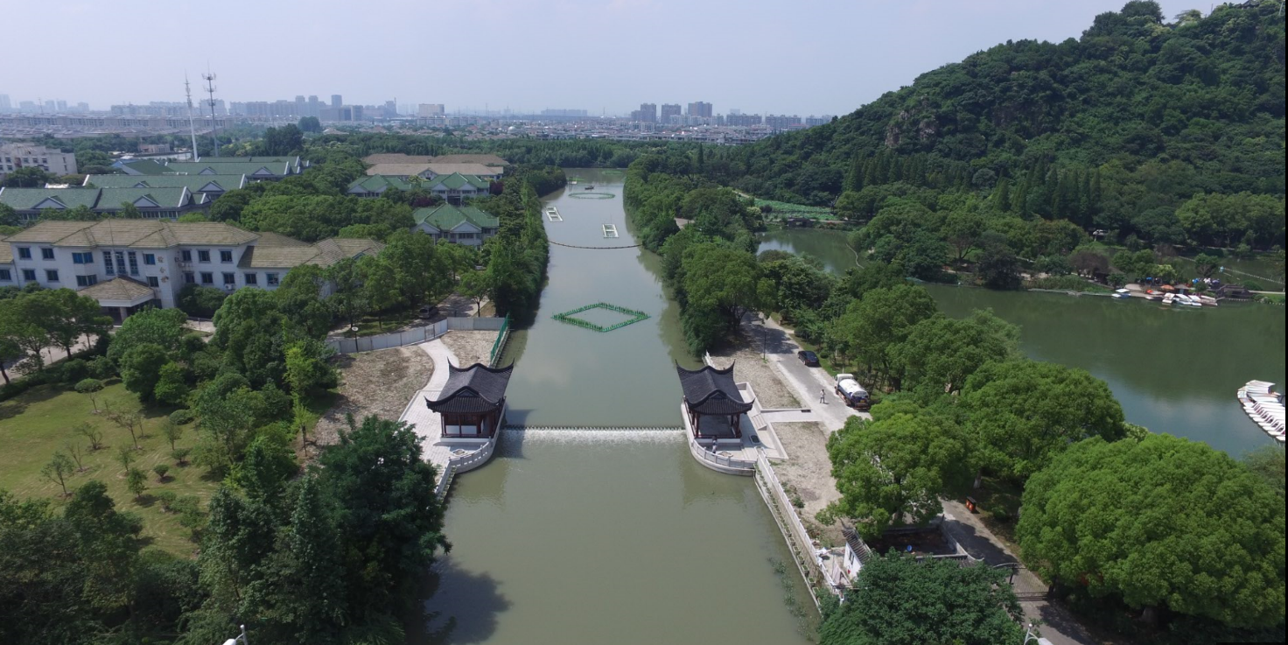
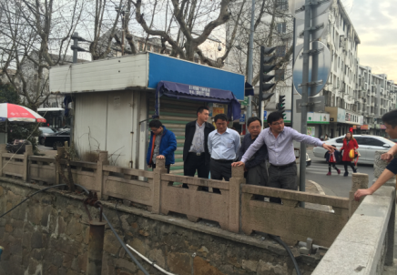
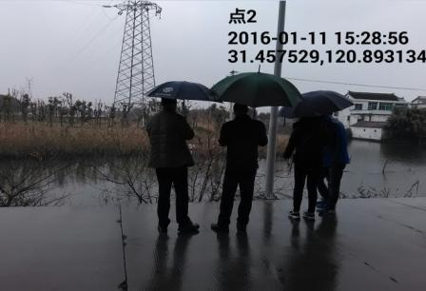
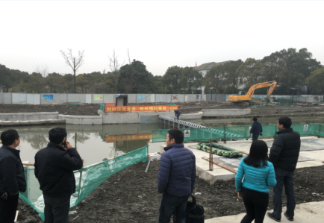
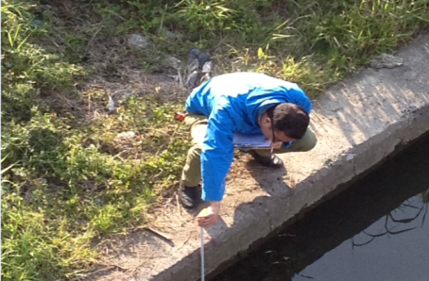

2.工作感悟
增强自信，砥砺前行
昆山市主城区及周边区域活水畅流研究
2016年底完成审查验收
6月底完成审查验收
大量原型试验
400个关键节点 2000km里程
Notes:
三、增强自信，砥砺前行
困难面前，信心就是力量。在单位参加的城市水环境治理项目过程中，让我对不畏困难这一点感触最深。去年这个时候，我们承担了“昆山市主城及周边区域活水畅流方案研究”，我作为主要成员全程参与了该项目。前期为了摸清昆山的水系及水利工程情况，我们组织并参加了不少于15次的实地调研，将研究范围302km²内的大小河流都全部踏勘，复核了近400个闸泵信息。昆山水利局依据活水畅流方案中间成果，完成了玉山圩溢流堰的工程建设。今年5月初，根据地方的实际需求，原定于16年年底的审查验收，提前到了6月底，但此时项目需要的数值模拟成果还没完全定稿，部分片区的水量水质同步试验尚未开展。所有工作都需大幅度提前，当时我心里很没底。

Slide 10
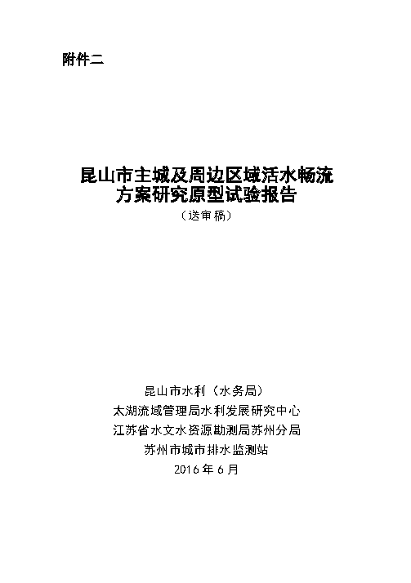
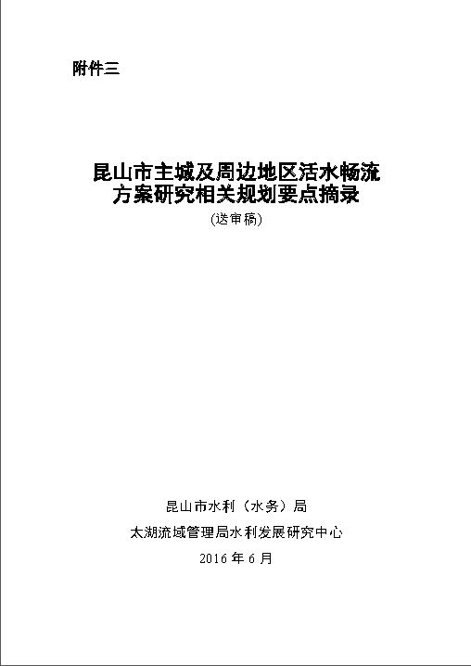
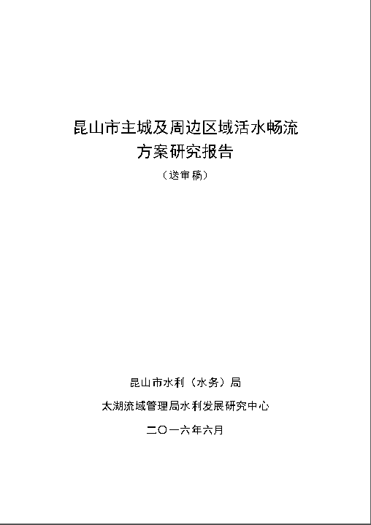


2.工作感悟
增强自信，砥砺前行
黄金
信心
信心比黄金更重要
Notes:
这时，项目负责人告诉我们：“信心比黄金更重要，况且我们有很好的基础，没有完成不了的任务”。按照任务分工，我承担了水量水质模型的调试、方案分析、部分报告的编写、项目宣传视频的制作准备相关工作。由于前期打下了良好的基础，项目组成员加班加点，终于在规定的时间内完成了业主的要求，完成报告三份，宣传视频一份，得到了昆山市政府、市水利局及评审专家的充分肯定。只有自信，才能使一个人的潜能和才华发挥到极致；只要自信，没有完成不了的任务、克服不了的困难。

Slide 11

3.职业规划
3年
项目负责人
5年
成熟的项目负责人
1年
项目组骨干
以项目为抓手，提高自己的综合能力！
Notes:
未来的3-5年是我个人积累专业经验、寻求职业发展的黄金期。上周听了叶局长的《天生你材必有用》的专题讲座后，我也根据自身的特点，制定了自己的1、3、5规划，即1年成为项目技术骨干、3年有能力成为项目负责人，5年成为一名成熟的项目负责人。以项目为抓手，提高自己的综合能力。

Slide 12

夯实基础 砥砺前行
THANKS
谢谢聆听
Notes:
最后，再次感谢各位领导、导师、科室主任，以及各位同事一年来对我的指导和帮助！在以后的工作中我会继续努力学习、奋发成长，夯实基础，砥砺前行，为自己钟爱并投身的太湖流域水利事业贡献出自己的一份力量！谢谢大家！

